Slide 1


Slide 2
Hier Schulfoto oder -logo (evtl. mit Schulmotto und Schullied) einfügen

Slide 3

https://www.bundeswehr.de/de/nationalhymne-der-bundesrepublik-deutschland-93380

Slide 4
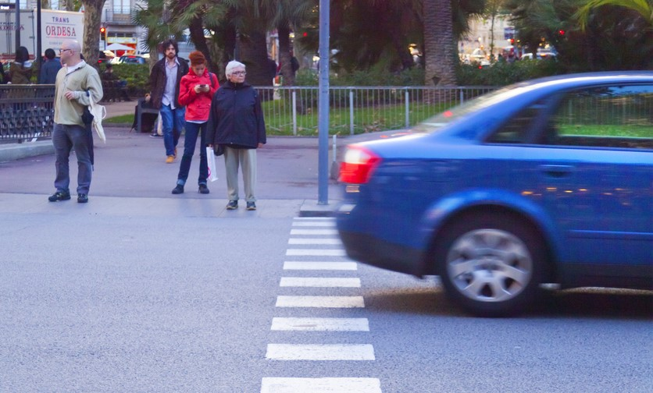
© iStock.com/Mercedes Rancaño Otero

Slide 5
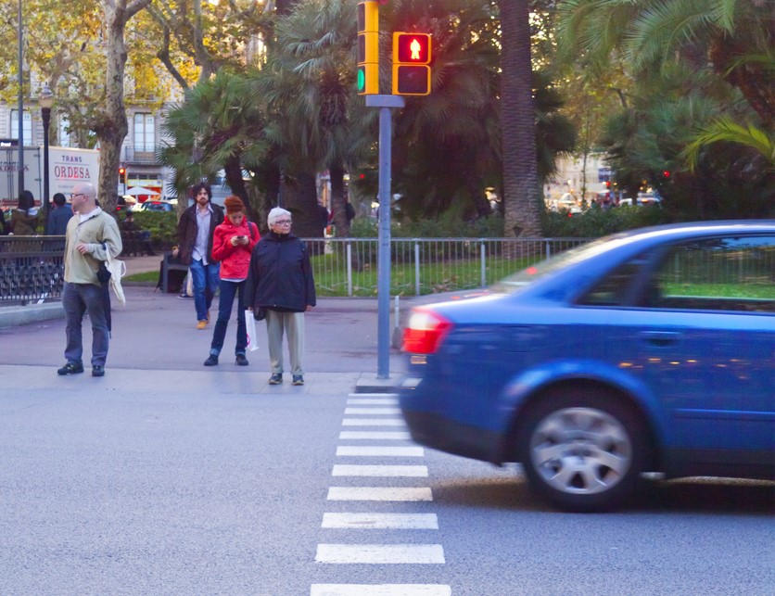
© iStock.com/Mercedes Rancaño Otero

Slide 6

© iStock.com/Zelfit

Slide 7

https://de.clipdealer.com/?ACTION=search&q=grundgesetz&premium=&tid=3&license=&order=relevance&sort=-1&page=1&q1=guten+morgen&q2=guten+morgen&q=grundgesetz&detailspopup=124168

Slide 8
Bildquellen
Folie 3 Deutschlandkarte, https://www.bpb.de/kurz-knapp/lexika/lexikon-in-einfacher-sprache/249830/bundesrepublik-deutschland/ (DL vom 26.05.2025)
Folie 4 und 5 Verkehrssituation, © iStock.com/Mercedes Rancaño Otero
Folie 6 Ampel: © iStock.com/Zelfit
Folie 7 Grundgesetz: https://de.clipdealer.com/?ACTION=search&q=grundgesetz&premium=&tid=3&license=&order=relevance&sort=-1&page=1&q1=guten+morgen&q2=guten+morgen&q=grundgesetz&detailspopup=124168

